Slide 1
RunBlind
RunBlind propose un double produit : un moteur de son 3D dynamique intégré dans les écouteurs Bluetooth du marché, connectés via un SDK/API à n’importe quelle application de navigation GPS ou Indoor.
Mai 2023

Slide 2
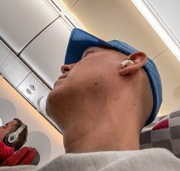
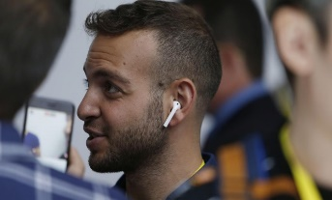
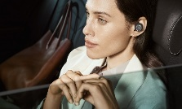
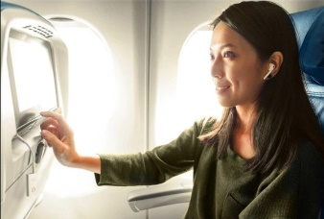
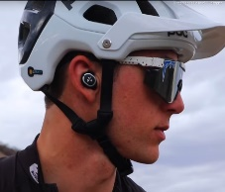
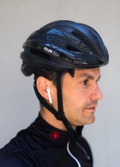
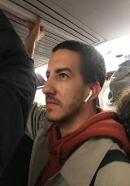
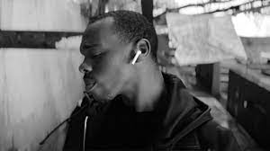
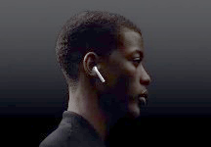
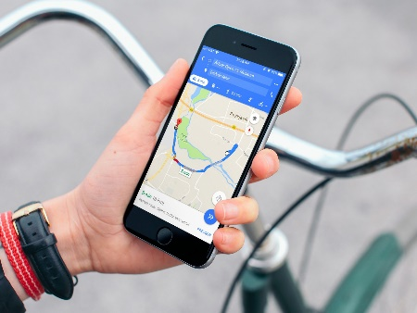
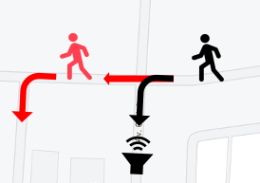
Le Problème
Ecrans = Dangereux et souvent interdit
Les guidages sonores des applications GPS ne sont pas du tout adaptés – mais pourtant légitimes
Les instructions sonores vocalisées existantes sont :
Non-intuitives
Nécessitent une charge mentale trop forte
Négligées
REMPLACE TOUTES LES INSTRUCTIONS DE NAVIGATION VOCALES PAR LA NAVIGATION PAR SON 3D DYNAMIQUE
Latence
Latence
“Trop tard!”

Slide 3
Notre Solution
Votre musique est votre guide
Qu’est ce c’est ?

Slide 4
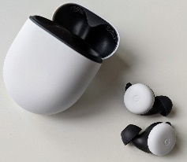
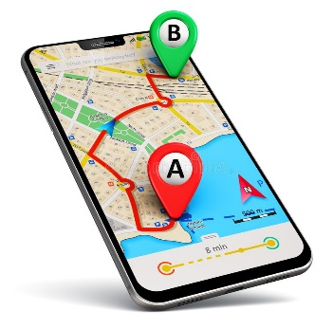
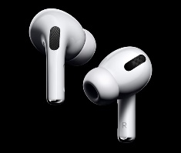
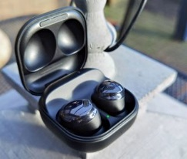
Notre produit
Comment ça marche ?
Moteur 3D RunBlind
+
API/SDK connectant toute application de navigation avec les écouteurs
Ecouteurs Bluetooth standards avec captation mouvement de tête - IMU

Slide 5
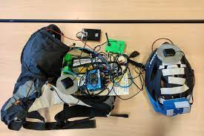
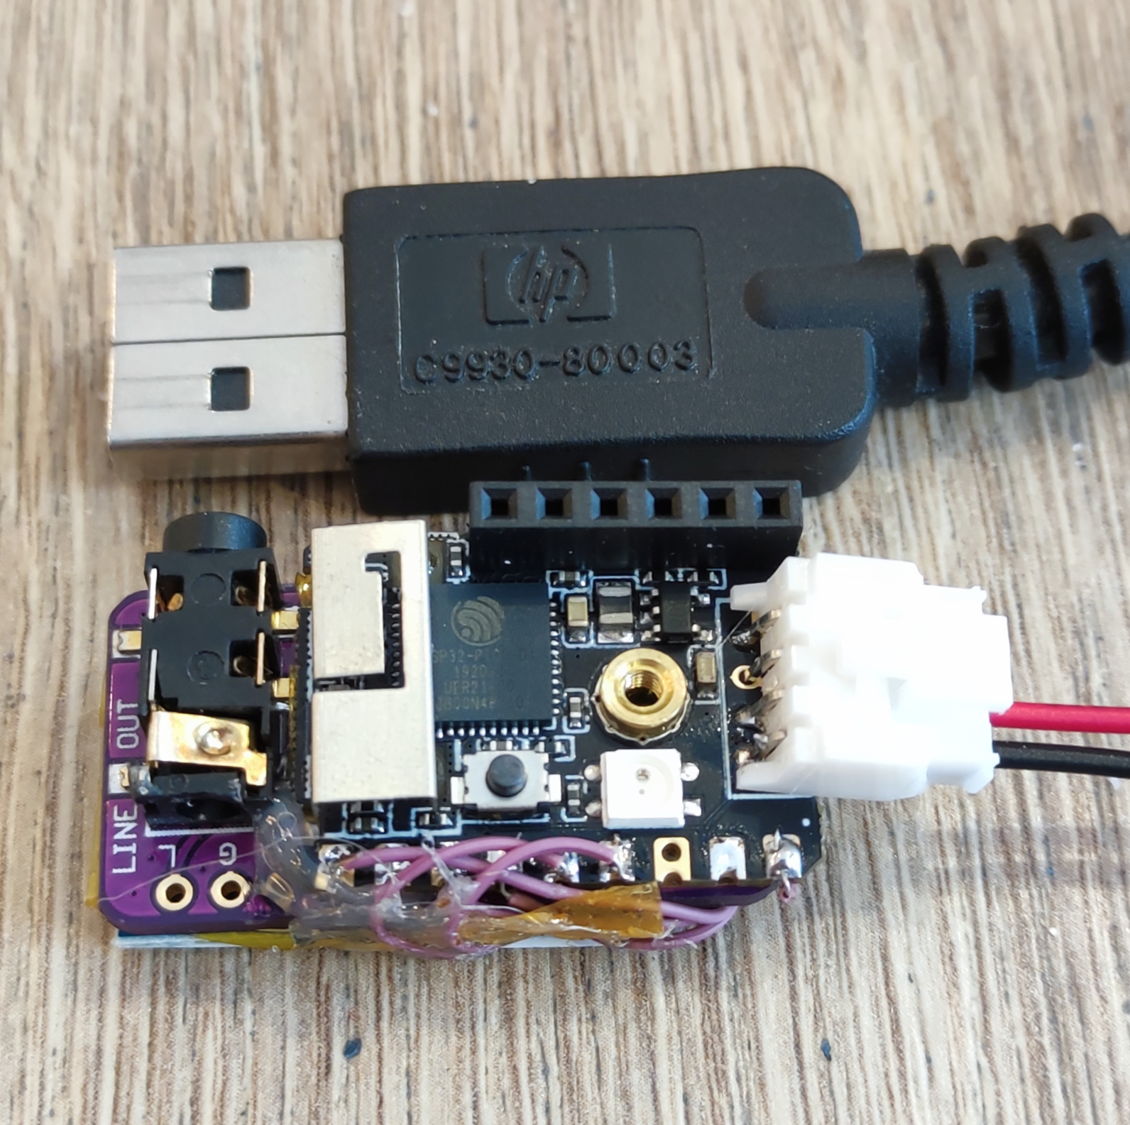
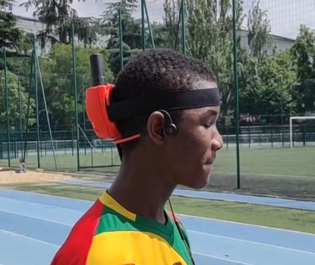
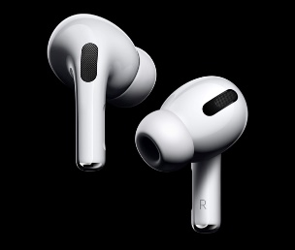
Technological advance
POC and integration
Low CPU load
Low latency (< 10ms)
2021 Prototype: 50 g
COMPETITORS
COMPETOTORS
Goal (2022-23) : 5 g
Initial prototype (2020) : 2,7 kg
→ ARM M4 integration done - same µC as used in TWS -
Integration in standard products
TWS latency and processor load issues solved

Slide 6
Runblind :
“A suivre les yeux fermés”

